Slide 1
C4182
Biochemie II
05-Signální a obranné bílkoviny
FRVŠ 1647/2012

Slide 2
Obsah
Signální a ochranné bílkoviny, imunoglobuliny, struktura, funkce, praktické aspekty.

Slide 3
Signální a obranné bílkoviny
Obě funkce často společné
  Obranná funkce – signál
  Signalizace při obraně - interferony
Speciální signální peptidy a bílkoviny
  Široký pojem, malá kvanta
  Regulační – hormony, neurotransmitery
Příklad – bílkoviny imunitního systému
  Třetí signální systém
  Propojení s nervovým a humorálním

Slide 4
Bílkoviny imunitního systému
Velmi komplikovaná skupinu látek,
Základní součásti imunoglobuliny
5 základních typů – G, A, M, D a E
Liší se strukturou i funkcí
Vykazující společné základní znaky jak struktury tak funkce.

Slide 5
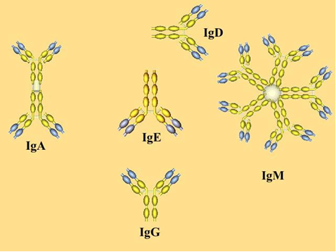
Bílkoviny imunitního systému
Schematické znázornění struktur imunoglobulinů.

Slide 6
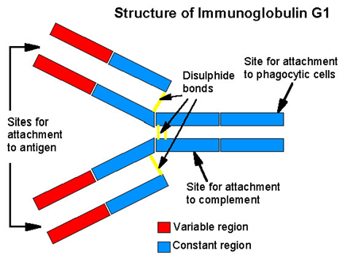
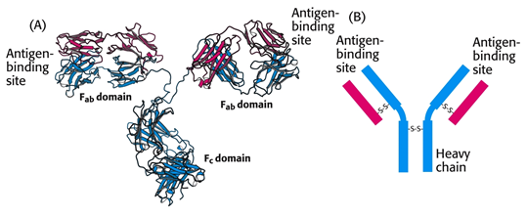
Bílkoviny imunitního systému
Imonuglobuliny G (IgG)
  Nejjednoduššími a nejvíce zastoupenými jsou
  Základní struktura je tetramer o dvou těžkých a dvou lehkých řetězcích.
Imunoglobulin G
  prostorový model (A) a plošné schema.

Slide 7
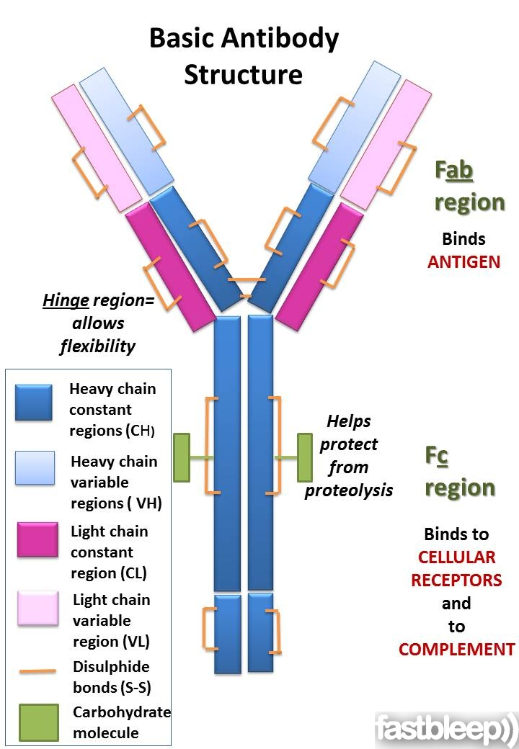
Bílkoviny imunitního systému
Části
Z hlediska strukturního
i funkčního lze IgG rozdělit
na část (doménu, fragment)
konservativní (konstantní – F_{c})
a variabilní (vaznou – F_{v} nebo F_{ab}).
Druhá z nich má velmi
specifickou strukturu
a je odpovědná za vazbu
skupin (molekul nebo jejich částí)
označovaných jako antigeny.

Slide 8
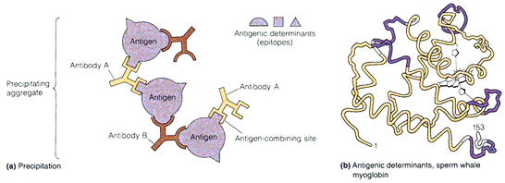
Bílkoviny imunitního systému
Základní funkce
  Vazba antigenu, precipitace
  Opsonizace
Produkce - indukovaná
  Antigen x Imunogen, hapten

Slide 9
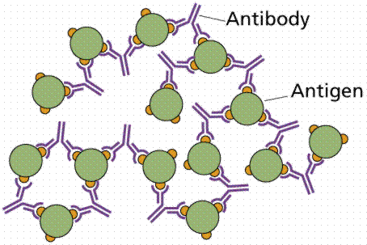
Bílkoviny imunitního systému
Síťování a precipitace

Slide 10
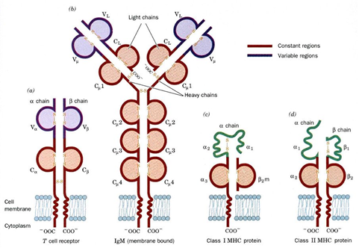
Bílkoviny imunitního systému
Membránové komponenty imunitního systému
  rozpoznání a signalizace

Slide 11
Bílkoviny imunitního systému
Funkce in vivo – přirozený systém
  část složitého mechanismu, funkce spíše signální, aglutinace (erytrocyty)
  indukovaná syntéza, energetická náročnost, regulace
  rozpoznávací schopnost, specificita
  kapacita
Poruchy
  Autoimunitní choroby
  Nedostatečná produkce
Imunologie, imunochemie

Slide 12
Aplikace v lékařství a biochemii
Klinické využití
  Klasické – imunizace
  Pokročilé – léčba příčin
  Metody stanovení x metody využívající Ig
Technické využití
  Imunoanalytické metody – RIA, ELISA
  Imunoseparace – imunoafinitní chromatografie, magnetické kuličky
  Příprava protilátek – polyklonální, monoklonální

